Slide 1
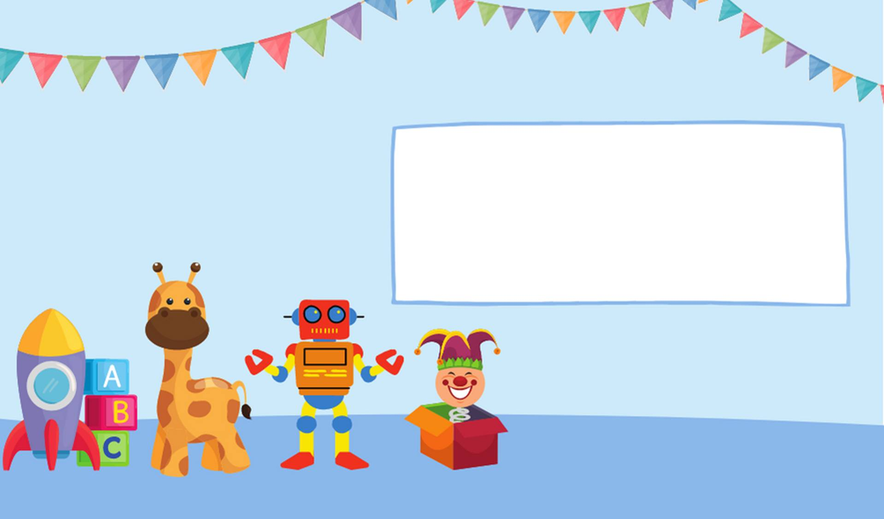
CHÀO MỪNG CÁC CON
ĐẾN VỚI TIẾT HỌC TẬP ĐỌC
Bài: Chương trình xiếc đặc sắc

Slide 2




Khởi động

Slide 3
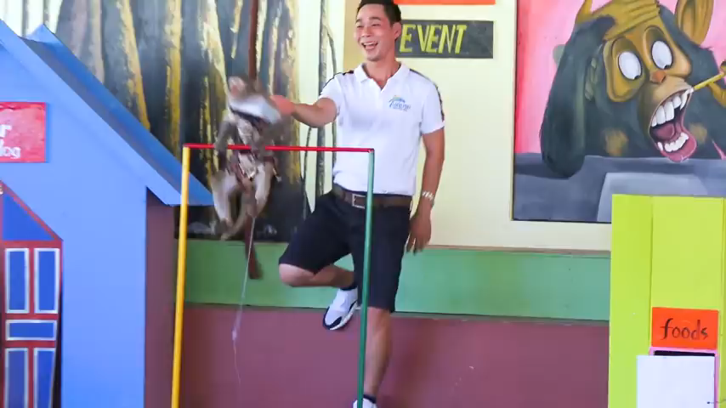

Slide 4
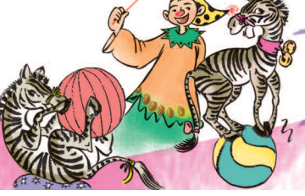
Thứ tư ngày 23 tháng 2 năm 2022
Tập đọc
Chương trình xiếc đặc sắc (46)

Slide 5

MỤC TIÊU
Đọc trôi chảy cả bài: đọc đúng các từ khó, dễ phát âm sai; biết ngắt, nghỉ hơi hợp lí.
Hiểu nghĩa của các từ mới: tiết mục, tu bổ, mở màn, hân hạnh.
3. Hiểu ND: Bước đầu có những hiểu biết về đặc điểm nội dung, hình thức trình bày và mục đích của một tờ quảng cáo.

Slide 6
Khám phá

Slide 7

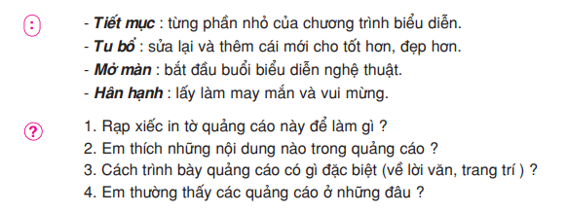

Slide 8
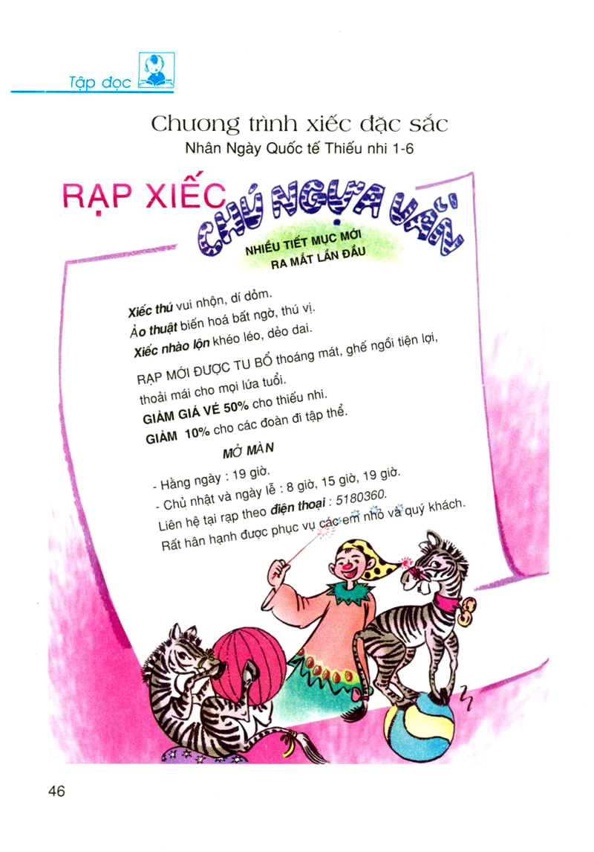
1.
Chia 4 đoạn:
Đoạn 1: Tên chương trình, tên rạp xiếc.
Đoạn 2: Tiết mục mới.
Đoạn 3: Tiện nghi và mức giảm giá vé.
Đoạn 4: Thời gian biểu diễn, cách liên hệ và lời mời.
2.
3.
4.

Slide 9




目
HOẠT ĐỘNG
1. Luyện đọc đoạn (lần 1)

Slide 10
1.
2.
3.
4.

Slide 11
目
HOẠT ĐỘNG
1. Luyện đọc đoạn (lần 2)

Slide 12
1.
- Tiết mục : từng phần nhỏ của chương trình biểu diễn.
- Tu bổ : sửa lại và thêm cái mới cho tốt hơn, đẹp hơn.
2.
3.
- Mở màn: bắt đầu buổi biểu diễn nghệ thuật.
4.
- Hân hạnh : lấy làm may mắn và vui mừng.

Slide 14

MỤC TIÊU
Đọc trôi chảy cả bài: đọc đúng các từ khó, dễ phát âm sai; biết ngắt, nghỉ hơi hợp lí.
Hiểu nghĩa của các từ mới: tiết mục, tu bổ, mở màn, hân hạnh.
3. Hiểu ND: Bước đầu có những hiểu biết về đặc điểm nội dung, hình thức trình bày và mục đích của một tờ quảng cáo.

Slide 15
Tìm hiểu bài

Slide 16
Đọc thầm
Rạp xiếc in tờ quảng cáo này để làm gì ?
- Rạp xiếc in tờ quảng cáo để lôi cuốn mọi người đến rạp xem xiếc.

Slide 17
Đọc thầm
Em thích những nội dung nào trong quảng cáo ?
Thích phần quảng cáo những tiết mục mới vì phần này cho biết chương trình biểu diễn rất đặc sắc , nhiều tiết mục lần đầu ra mắt, có cả xiếc thú và ảo thuật là những tiết mục em rất thích.
Thích phần quảng cáo mới được tu bổ và giảm giá vé vì đến xem một rạp như thế rất thoải mái, giá vé giảm 50% với trẻ em nên nhiều học sinh có thể vào rạp.
Thích thông báo về giờ mở màn vì giúp chúng em biết rạp xiếc biểu diễn vào tất cả các ngày cả chủ nhật và ngày lễ, là thời gian chúng em được đi chơi, có liên hệ mua vé qua điện thoại và số điện thoại dễ nhớ.
Thích lời mời lịch sự của rạp xiếc.

Slide 18
Đọc thầm
Em hãy cho biết cách trình bày quảng cáo có gì đặc biệt (về lời văn, về trang trí ) ?
➢ Thông báo những tin cần thiết nhất, được người xem quan tâm nhất: tiết mục, điều kiện của rạp, mức giảm giá vé, thời gian biểu diễn, cách liên hệ mua vé.
➢ Thông báo rất ngắn gọn, rõ ràng. Các câu văn đều ngắn, được tách ra thành từng dòng riêng.
➢ Những từ ngữ được in đậm. Trình bày bằng nhiều cỡ chữ và kiểu chữ khác nhau, các chữ được tô màu khác nhau.
➢ Có tranh minh họa làm cho tờ quảng cáo đẹp và thêm hấp dẫn.

Slide 19
4. Em thường thấy các quảng cáo ở đâu ?
Đọc thầm
Quảng cáo có ở nhiều nơi: như giăng hoặc treo trên đường phố, trên sân vận động , trong các nơi vui chơi, giải trí ; trên đài phát thanh, trên ti vi, trong các tạp chí, sách, báo, cửa hàng, cửa hiệu, công ty, trên nóc các tòa nhà lớn,…

Slide 20

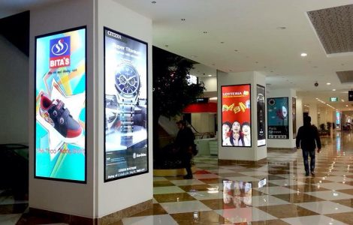
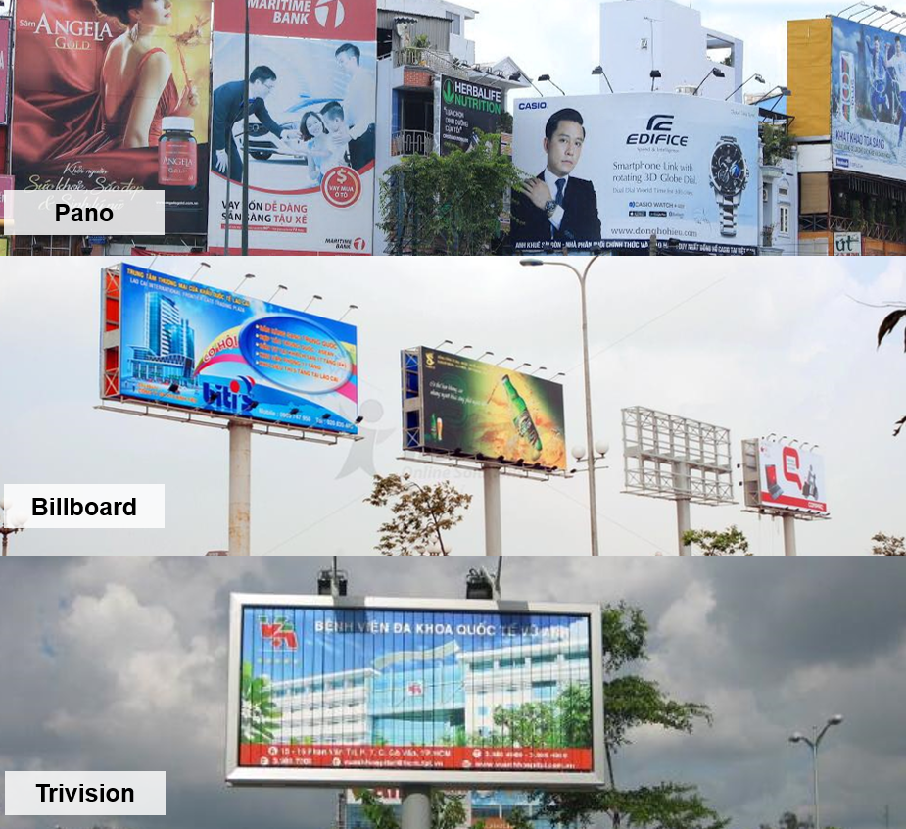


Slide 21



Nội dung
Hiểu được nội dung, hình thức trình bày và mục đích của một tờ quảng cáo.

Slide 22
Luyện đọc lại

Slide 23
Khi đọc tờ quảng cáo, các con cần đọc với giọng như thế nào?
Đọc với giọng rõ ràng, rành mạch.

Slide 24
Luyện đọc lại
Nhiều tiết mục mới ra mắt lần đầu.
Xiếc thú vui nhộn, dí dỏm.
Ảo thuật biến hoá bất ngờ, thú vị.
Xiếc nhào lộn khéo léo, dẻo dai.

Slide 25
MỤC TIÊU
Đọc trôi chảy cả bài: đọc đúng các từ khó, dễ phát âm sai; biết ngắt, nghỉ hơi hợp lí.
Hiểu nghĩa của các từ mới: tiết mục, tu bổ, mở màn, hân hạnh.
3. Hiểu ND: Bước đầu có những hiểu biết về đặc điểm nội dung, hình thức trình bày và mục đích của một tờ quảng cáo.

Slide 26
C. Vận dụng, kết nối
Đọc và trả lời lại các câu hỏi của bài.
Chuẩn bị bài sau: Đối đáp với vua.

Slide 27

CHÀO TẠM BIỆT

